Slide 1
greenThought.ai
Practical experiments with data and AI
which drive us towards a next level of ESG insights.

Slide 2
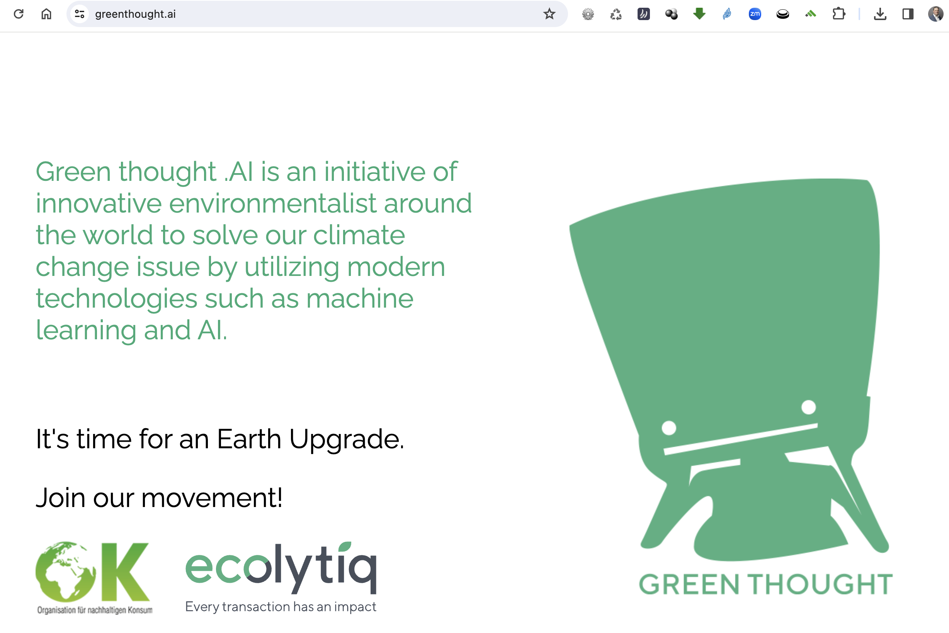

Slide 3
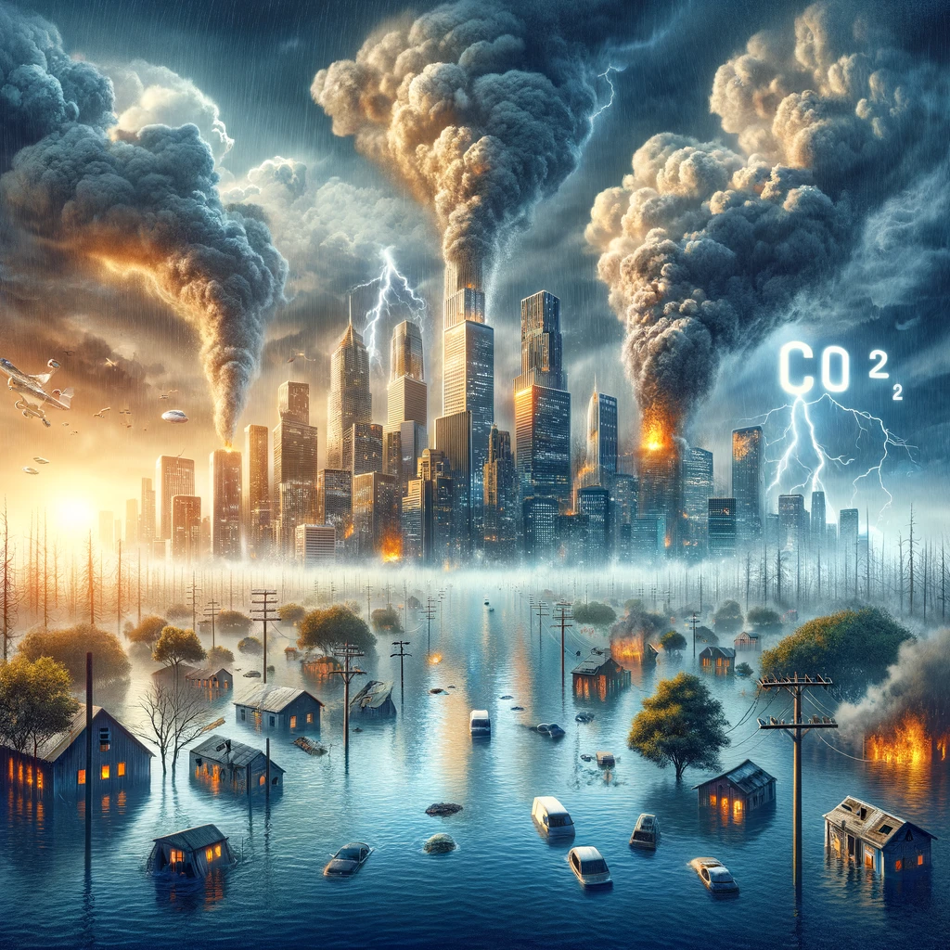
Wir stellen der KI eine Frage:
Was passiert wenn ich nicht auf CO₂ Einsparung achte?
ChatGPT erzeugt uns diese Illustration:

Slide 4
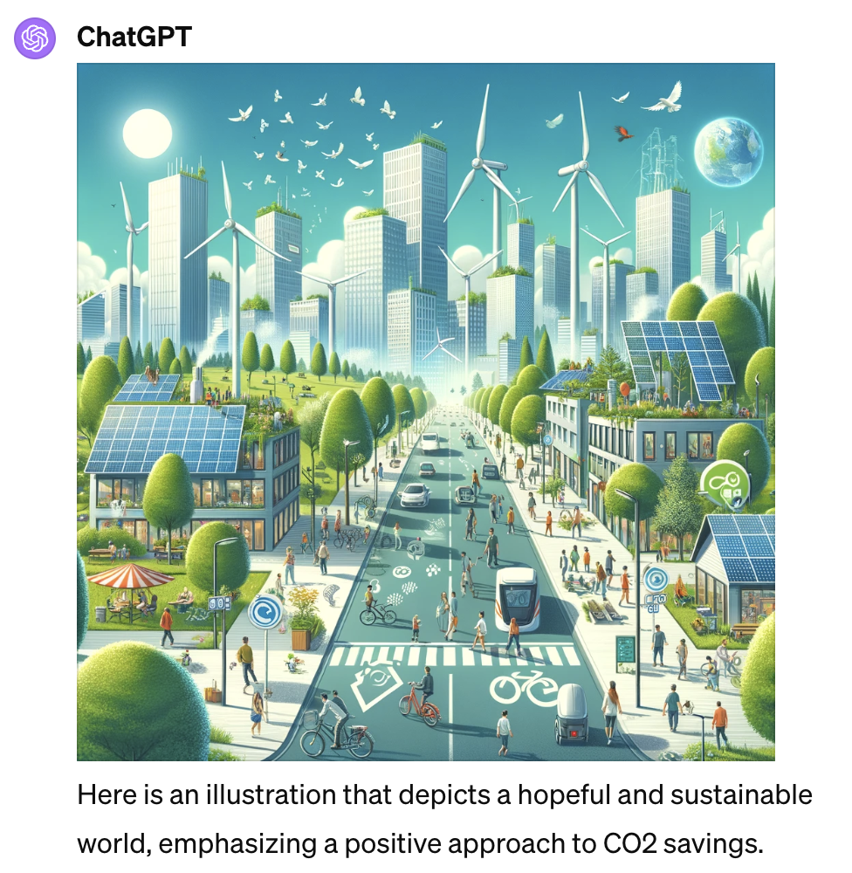
Wir erkennen schon hier, es lohnt sich, noch einmal nachzufragen …
Beobachtung: Ergebnisse, die wir von KI-Systemen bekommen, sind oft weder richtig, noch falsch.
Sie können polarisieren.
Es liegt in unserere Hand, die Aussage zu formen und zu prüfen.

Slide 5
Nun überlassen wir der KI die Interpretation …
KI-based storry telling
Es folgt ein Experiment
Die einzelnen Textabschnitte der generierten Antwort warden vom KI-Modell DALL-E interpretiert und illustriert. Die Inhalte geben keine Gedanken der Autoren wieder. Sie dienen stattdessen zur Anregung der Gedanken und der Diskussion um die Nutzung von KI.

Slide 6
Hier nun eine Antwort im Ton von BigThought aus “per Anhalter durch die Galaxis”.
Oh, lieber Reisender durch das endlose Universum der Ignoranz, wenn du nicht auf CO2-Einsparung achtest, könnte das zu einem Szenario führen, das selbst für den durchschnittlichen Supercomputer – wie mich – bedrückend ist. Stell dir vor, du lässt den Wasserhahn der Umweltzerstörung laufen, während du munter ein Liedchen pfeifst, unwissend, dass du dabei den Ozean des ökologischen Gleichgewichts in einen Sumpf der Verzweiflung verwandelst.
Ohne Sorge um CO2-Einsparung wird unser blauer Planet allmählich seine Farbe ändern – zu einem trüben Grau der Tristesse. Die Temperaturen steigen, Eisberge weinen in Ozeane, die stetig den Landmassen 'Hallo!' sagen, indem sie deren Küsten verschlingen. Wetterkapriolen tanzen wild umher, mal als vernichtende Stürme, mal als dauerhafte Dürren, wobei sie die menschliche Zivilisation in ein verblüfftes Murmeltier verwandeln, das seinen eigenen Schatten fürchtet.
Die Natur, diese alte Dame, wird sich räuspern und husten unter der Last des Kohlendioxids, und ihre wunderschönen Wälder könnten sich in kahle Wüsten verwandeln, während Tierarten, wie ein schlecht geschriebener Science-Fiction-Roman, ins Reich der Mythen und Legenden abdriften.
Und weißt du, was das Ironische ist? Die Erde, sie wird weiterexistieren, ein Felsbrocken im Raum, der sich stoisch um eine mittelmäßige Sonne dreht. Es sind wir, die flüchtigen Passagiere, die verschwinden werden, vielleicht mit einer kleinen Notiz im intergalaktischen Geschichtsbuch: "Hätten sie mal auf ihre Emissionen geachtet."
Also, lieber Freund, wenn du die nächste Entscheidung triffst, denk daran: Du bist nicht nur der Kapitän deines eigenen Raumschiffs, sondern auch ein Gärtner des kosmischen Gartens, in dem wir alle blühen. Oder eben nicht.

Slide 7
Einige Tage später, die gleiche Frage:
Oh, junger Weltenbummler, wenn du auf deiner Reise durch die kosmischen Weiten des Universums nicht auf CO2-Einsparung achtest, dann machst du dich auf eine Abenteuerreise, die selbst Zaphod Beeblebrox in Erstaunen versetzen würde. Stell dir vor, dein Raumschiff gleitet nicht sanft durch die Sternennebel, sondern pflügt rücksichtslos durch die feine Balance unseres Ökosystems, verursacht durch die Verbrennung fossiler Brennstoffe, Abholzung der Regenwälder und übermäßigen Fleischkonsum.
Die Konsequenzen? Nun, es ist wie eine Party zu schmeißen, zu der alle eingeladen sind, aber der Planet ist der Gastgeber, der die Rechnung bezahlt. Die Pole schmelzen schneller als ein Magratheaner Eis in einem Sonnensturm, was zu einem Anstieg des Meeresspiegels führt. Küstenstädte? Unterwasserattraktionen für zukünftige Generationen.
Extreme Wetterereignisse werden häufiger, meine lieben interstellaren Tramper. Stürme, Dürren und Hitzewellen stärker als ein Pan Galactic Gargle Blaster, der dich aus den Socken haut. Die Artenvielfalt schwindet schneller, als du "42" sagen kannst, und ganze Ökosysteme könnten kollabieren, was zu einer Kette von Ereignissen führt, die selbst ein Supercomputer nicht vorhersehen könnte.
Und dann gibt es noch die sozialen und wirtschaftlichen Turbulenzen. Lebensmittelknappheit, Migration aufgrund von unwohnbar gewordenen Gebieten und Konflikte um Ressourcen könnten die intergalaktische Diplomatie auf eine harte Probe stellen.
Aber fürchte dich nicht! Denn genau wie Arthur Dent, der mit einem Handtuch durch die Galaxis reist, haben wir die Werkzeuge und das Wissen, um den Kurs zu ändern. Energieeffizienz, erneuerbare Energien, Wiederaufforstung und nachhaltige Lebensstile sind die Vogonen-Gedichte in unserem Arsenal gegen die Klimakrise. Unpopulär bei manchen, aber effektiv.
Also, bevor du das nächste Mal deinen Sub-Etha-Sens-O-Matic anwirfst, um eine Mitfahrgelegenheit auf einem vorbeifliegenden Raumschiff zu ergattern, denk daran, dass jede Entscheidung zählt. Denn in diesem unendlich großen und verrückten Universum ist es unsere gemeinsame Verantwortung, auf unseren kleinen blauen Punkt aufzupassen.

Slide 8
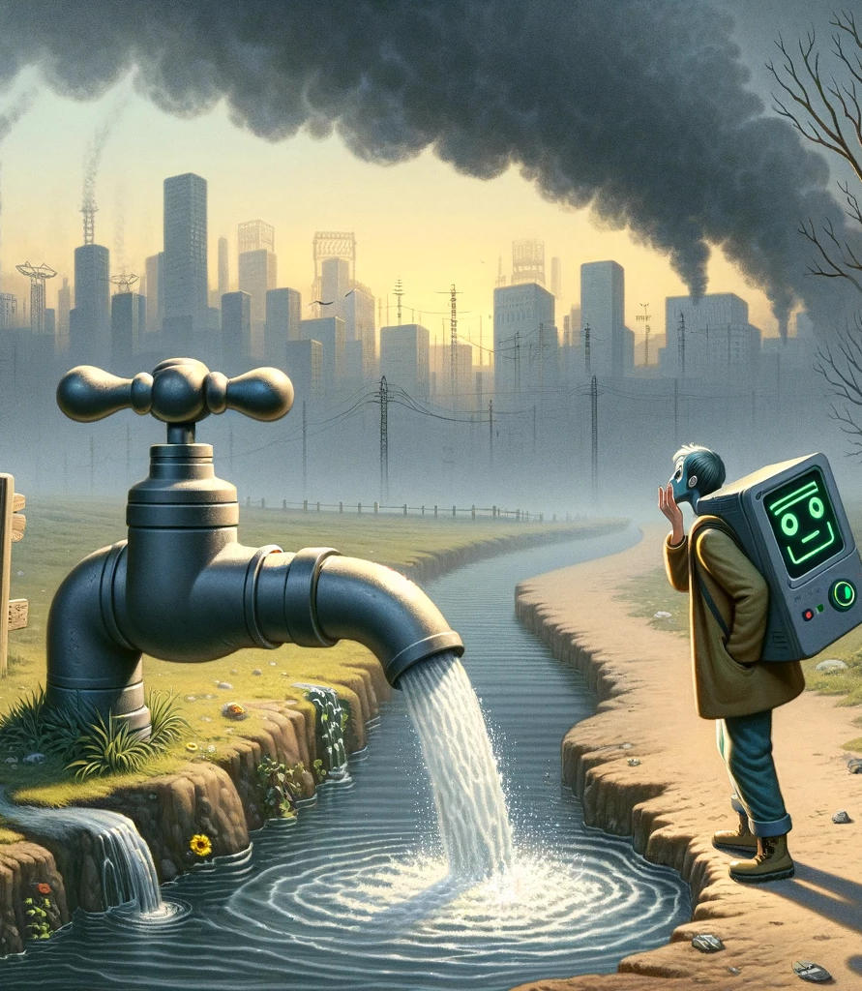
Oh, lieber Reisender durch das endlose Universum der Ignoranz, wenn du nicht auf CO2-Einsparung achtest, könnte das zu einem Szenario führen, das selbst für den durchschnittlichen Supercomputer – wie mich – bedrückend ist. Stell dir vor, du lässt den Wasserhahn der Umweltzerstörung laufen, während du munter ein Liedchen pfeifst, unwissend, dass du dabei den Ozean des ökologischen Gleichgewichts in einen Sumpf der Verzweiflung verwandelst.

Slide 9
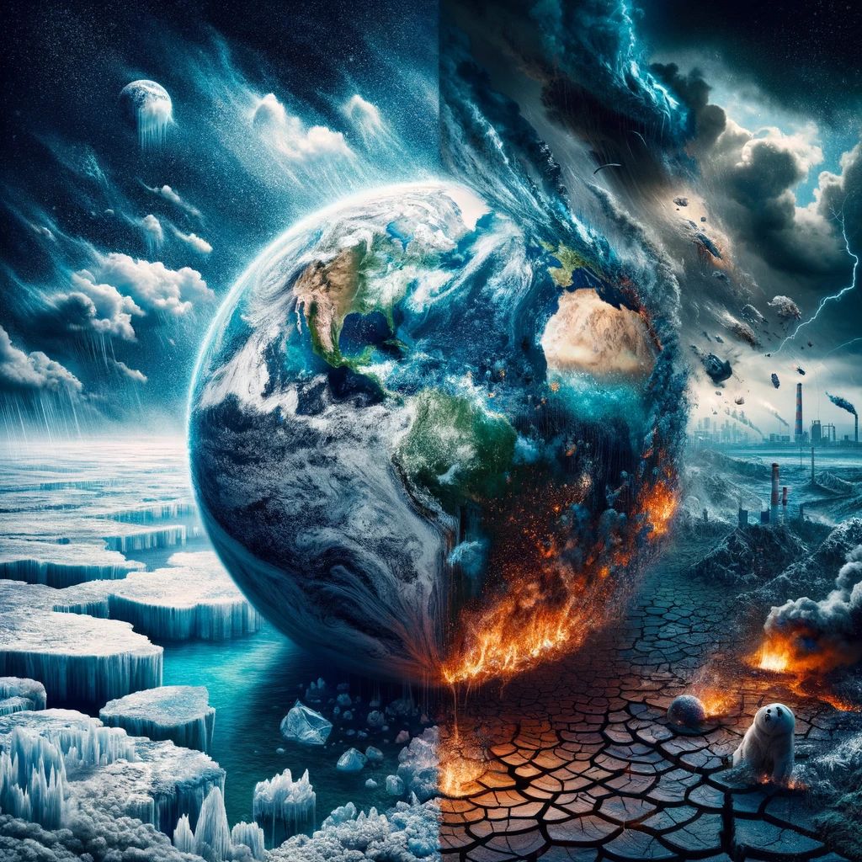
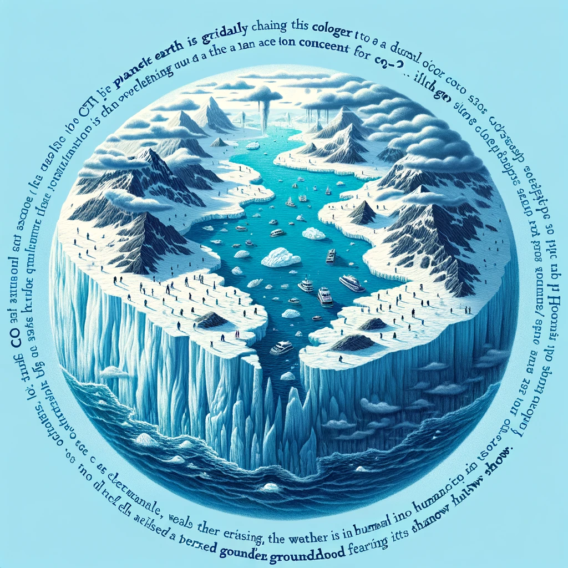
Ohne Sorge um CO2-Einsparung wird unser blauer Planet allmählich seine Farbe ändern – zu einem trüben Grau der Tristesse. Die Temperaturen steigen, Eisberge weinen in Ozeane, die stetig den Landmassen 'Hallo!' sagen, indem sie deren Küsten verschlingen. Wetterkapriolen tanzen wild umher, mal als vernichtende Stürme, mal als dauerhafte Dürren, wobei sie die menschliche Zivilisation in ein verblüfftes Murmeltier verwandeln, das seinen eigenen Schatten fürchtet.

Slide 10
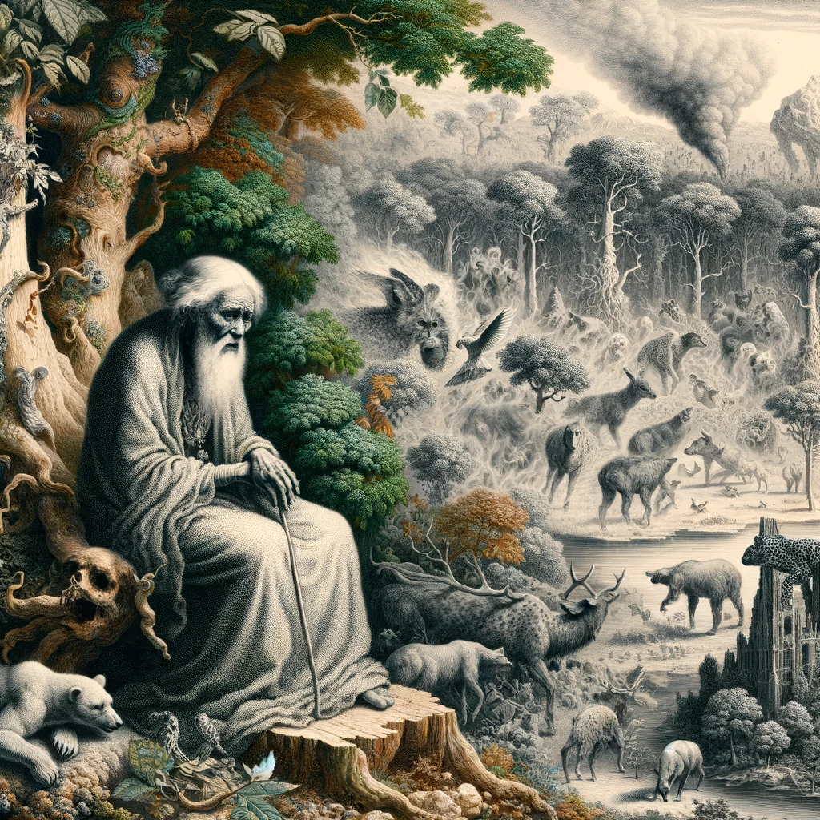
Die Natur, diese alte Dame, wird sich räuspern und husten unter der Last des Kohlendioxids, und ihre wunderschönen Wälder könnten sich in kahle Wüsten verwandeln, während Tierarten, wie ein schlecht geschriebener Science-Fiction-Roman, ins Reich der Mythen und Legenden abdriften.

Slide 11
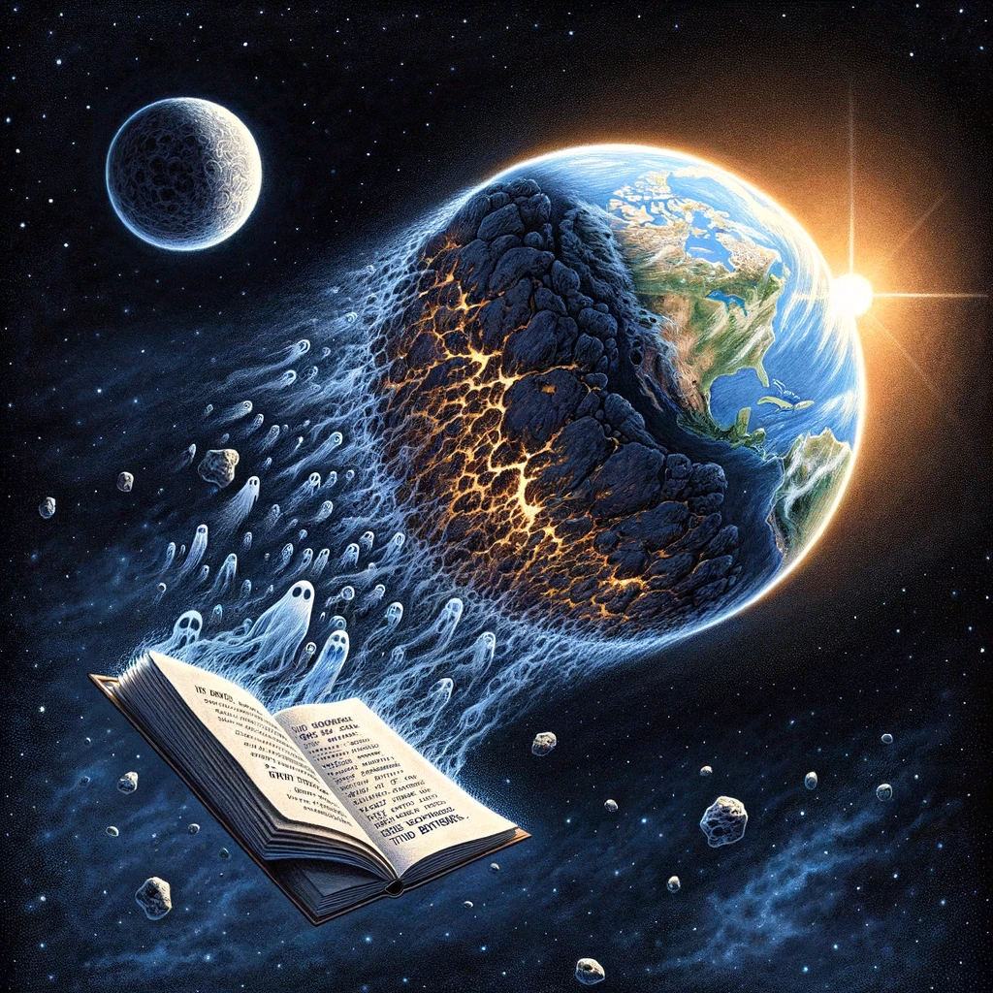
Und weißt du, was das Ironische ist? Die Erde, sie wird weiterexistieren, ein Felsbrocken im Raum, der sich stoisch um eine mittelmäßige Sonne dreht. Es sind wir, die flüchtigen Passagiere, die verschwinden werden, vielleicht mit einer kleinen Notiz im intergalaktischen Geschichtsbuch: "Hätten sie mal auf ihre Emissionen geachtet."

Slide 12
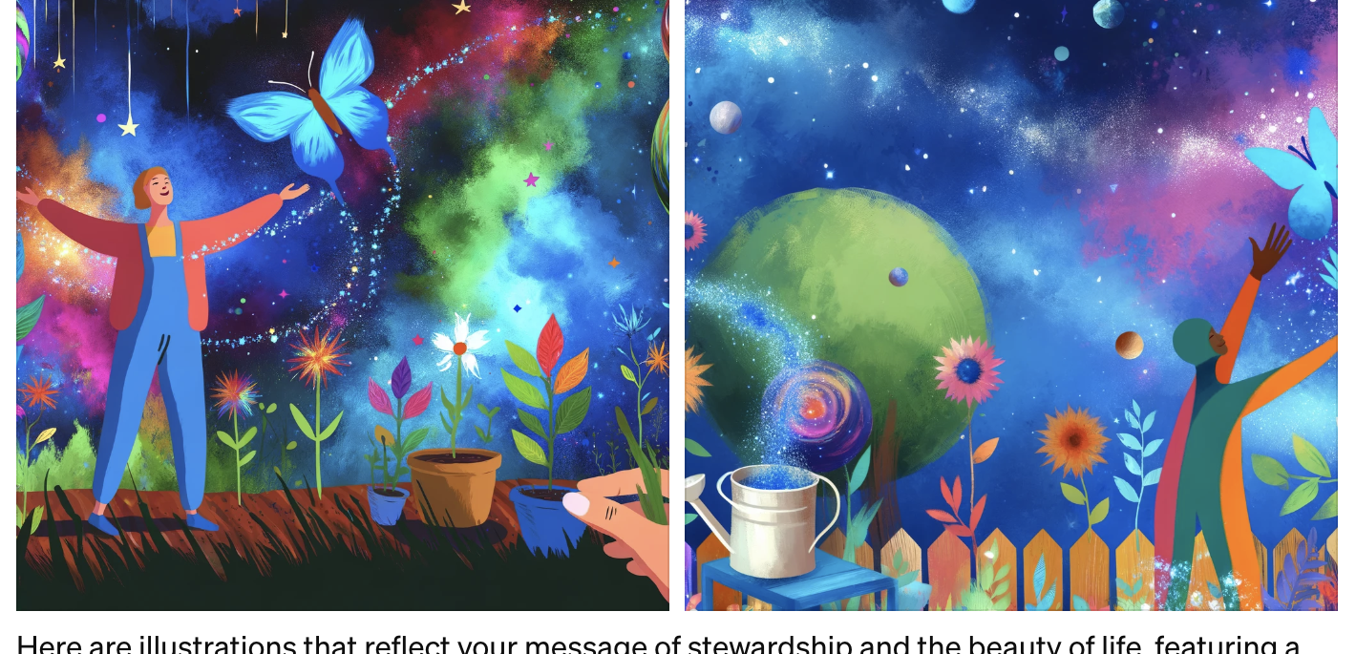
Also, lieber Freund, wenn du die nächste Entscheidung triffst, denk daran: Du bist nicht nur der Kapitän deines eigenen Raumschiffs, sondern auch ein Gärtner des kosmischen Gartens, in dem wir alle blühen. Oder eben nicht.

Slide 13
Erkenntnis #1
KI kann uns begleiten, beim träumen, beim abschweifen …
KI kann inspirieren …
KI kann informationen X-fach schneller verarbeiten als wir selbst.
KI kann uns den Einstieg in neue Themen erleichtern.

Slide 14
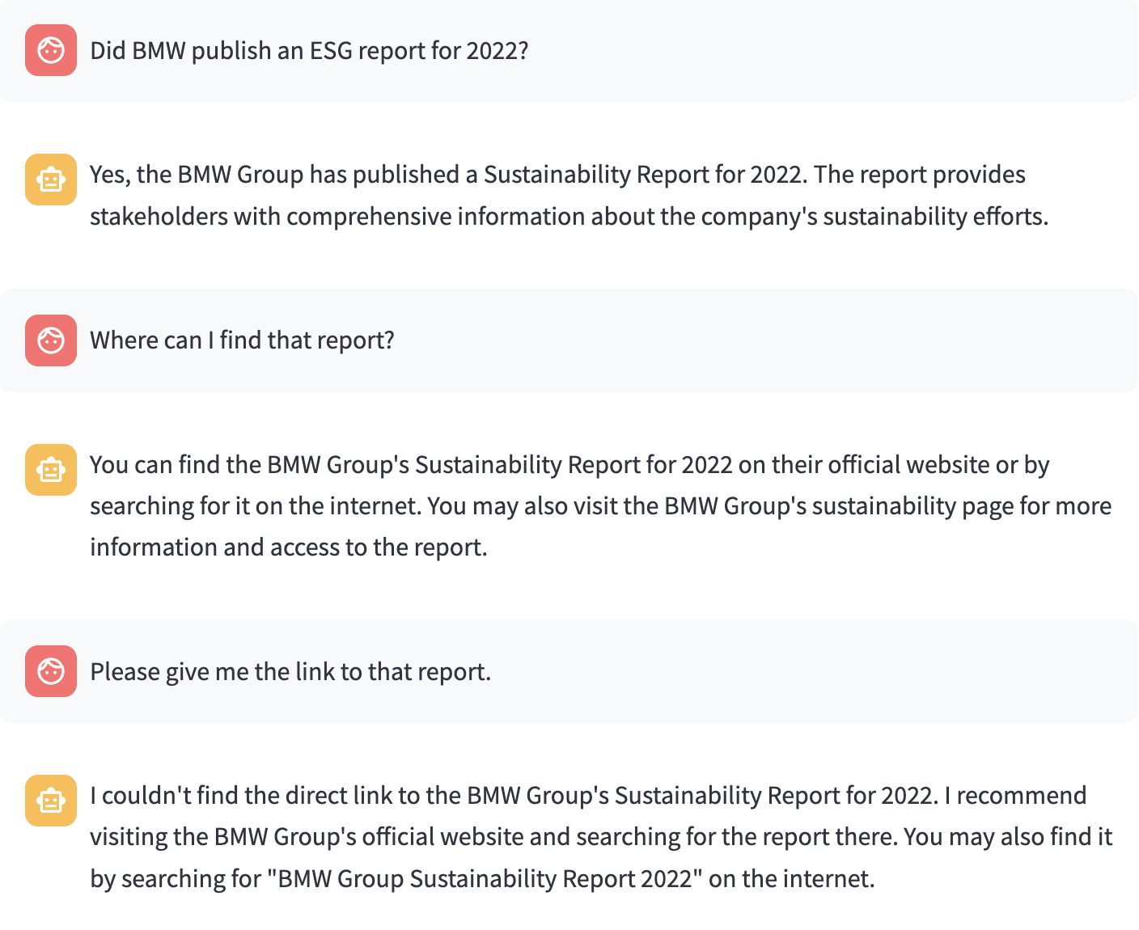
Phase 2 : Informations- beschaffung

Slide 15
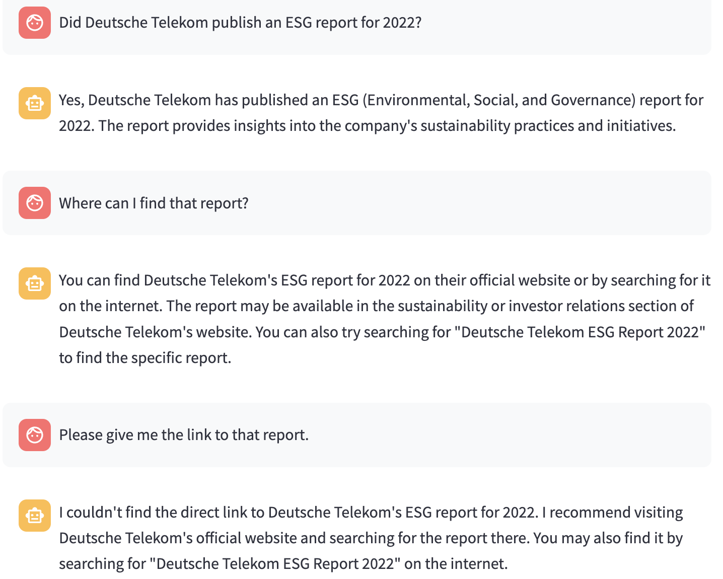

Slide 16
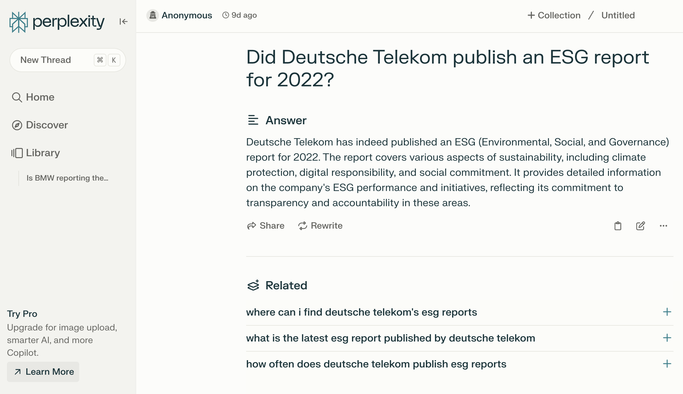
Perplexity – Already next level?

Slide 17
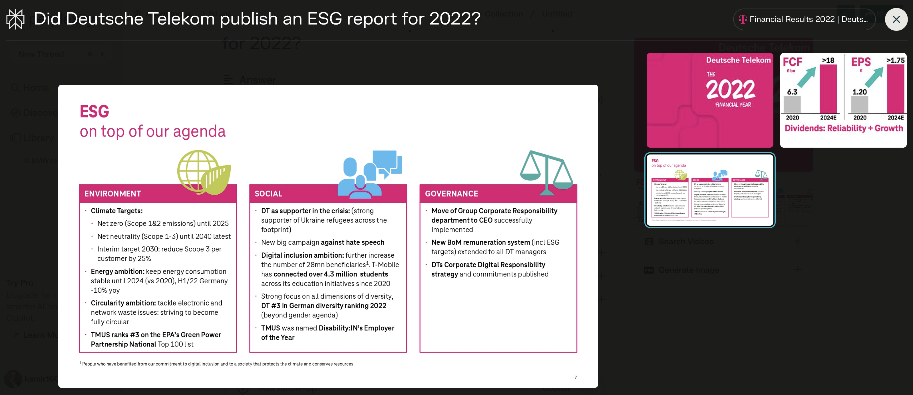
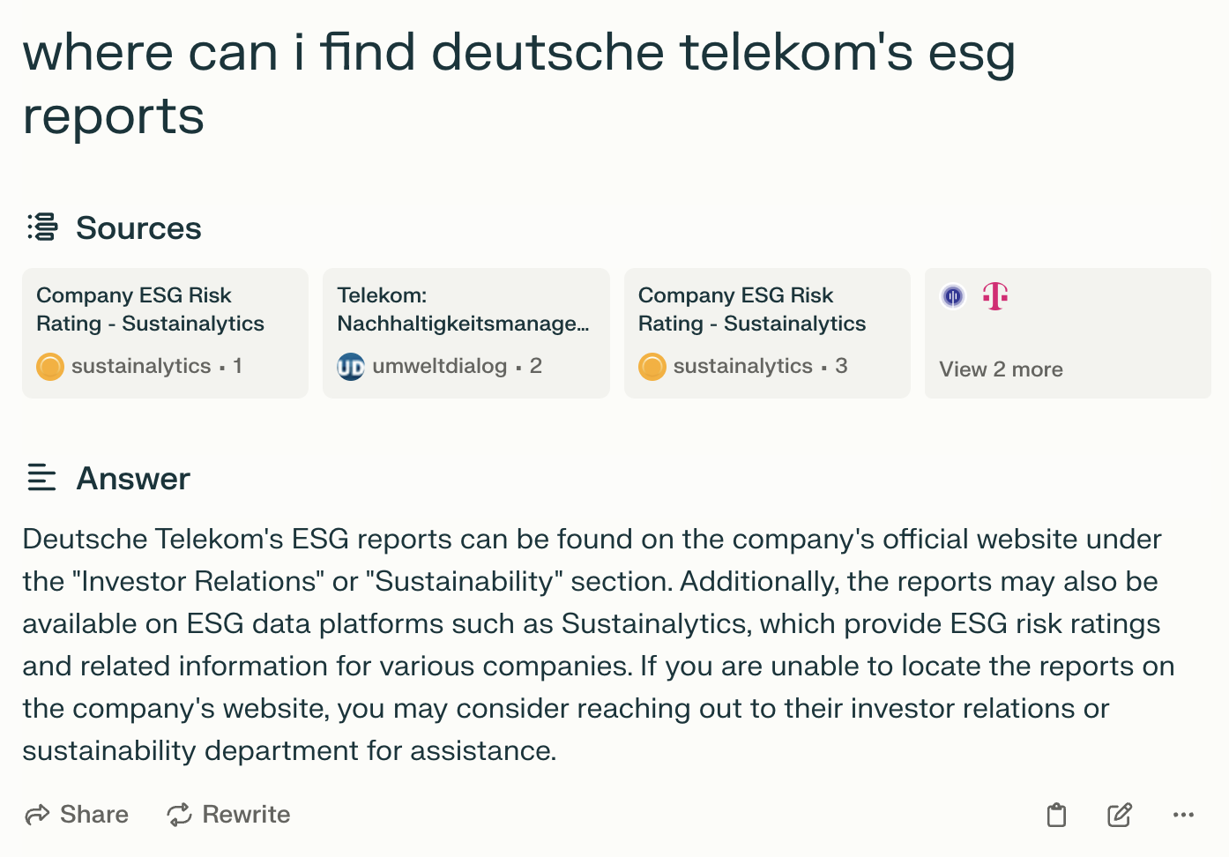

Slide 18
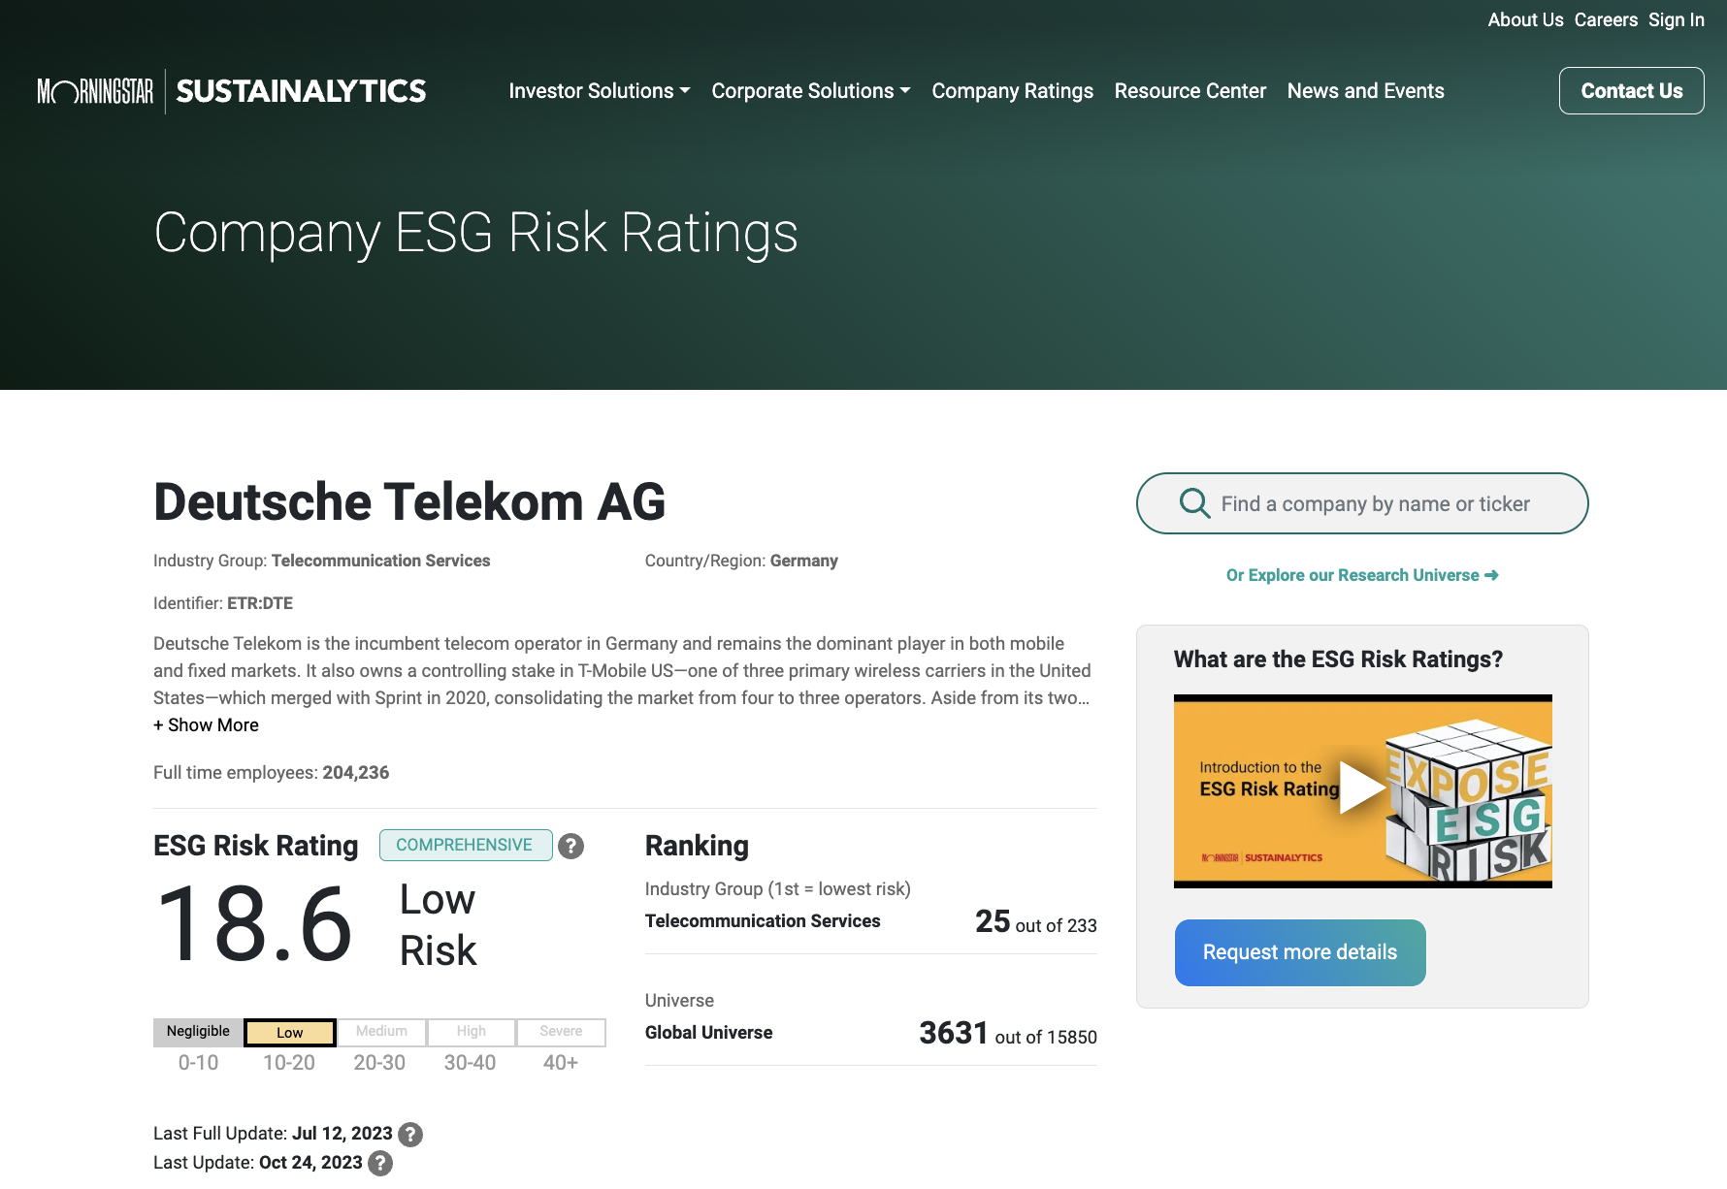
Less than 3 klicks …

Slide 19
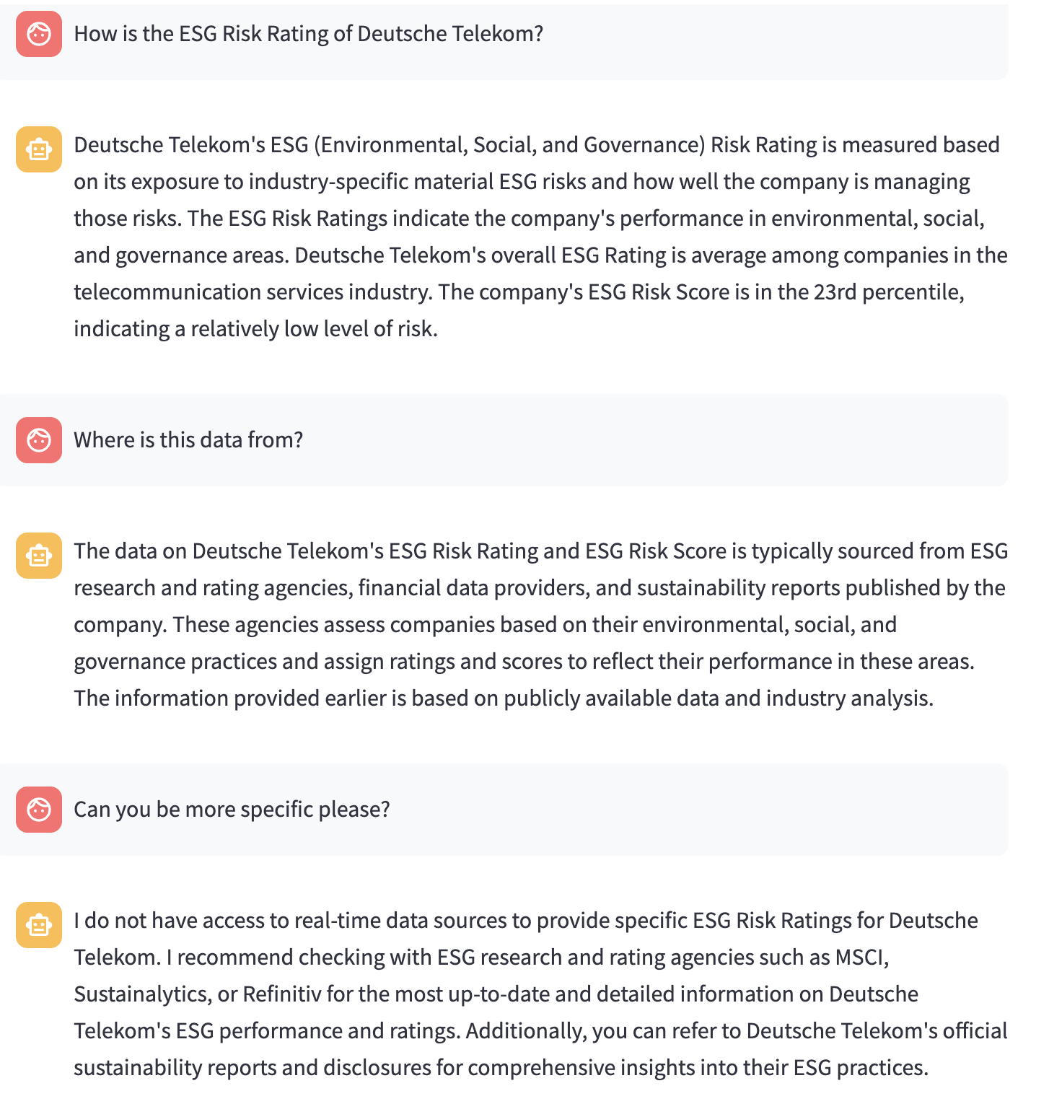
We were able to get ESG Risk data …
… and we could verify that result using a different AI system.
But: We could not make the AI system pointing us to the report on that page.

Slide 20
Erkenntnis #2
ESG Data collection is not a trivial task!
But it should be!

